Slide 1
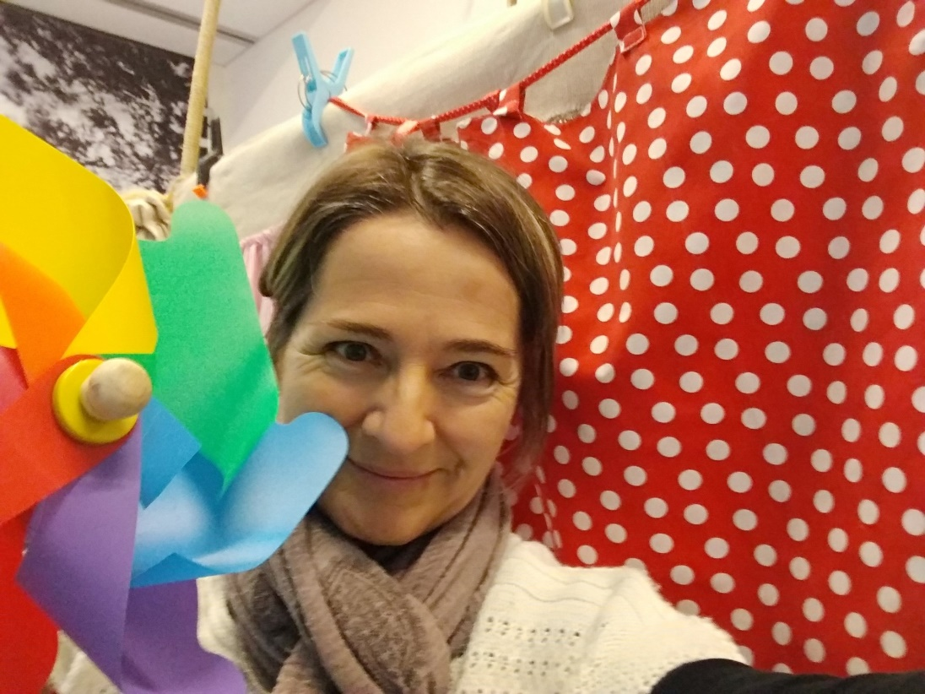




Dissabtes Familiars
+ 4
anys
LES HISTÒRIES DE LA FRIEDEN
La Frieden és un personatge màgic que viatja per tot el mòn amb el seu vestit de colors i el seu follet Bonifacio que viu en una casa de cartró. Ella, tot i que no ho sembla té més de 500 anys i ha visitat molts indrets de la terra i sap un munt d'històries. I, curiosament, sap històries que ajuden les persones a conviure en pau.
A càrrec de la Companyia Patawa
Entrada lliure
BIBLIOTECA CENTRAL
DISSABTE 20 DE GENER { 12 h }
Mn. Andreu, 15 | 08940 Cornellà de Llobregat | Tel. 933 760 111 | b.cornella.c@diba.cat www.cornella.cat/biblioteques | facebook.com/xbcornella | twitter.com/bibscornella

